Slide 1
改善使用者經驗之網站導向式瀏覽器實作
-以銘傳資訊系統為例
10360874 鄧睿成
10360024 劉秉傑
10361134 鄭晉佳
10360281 陳禹安

Slide 2
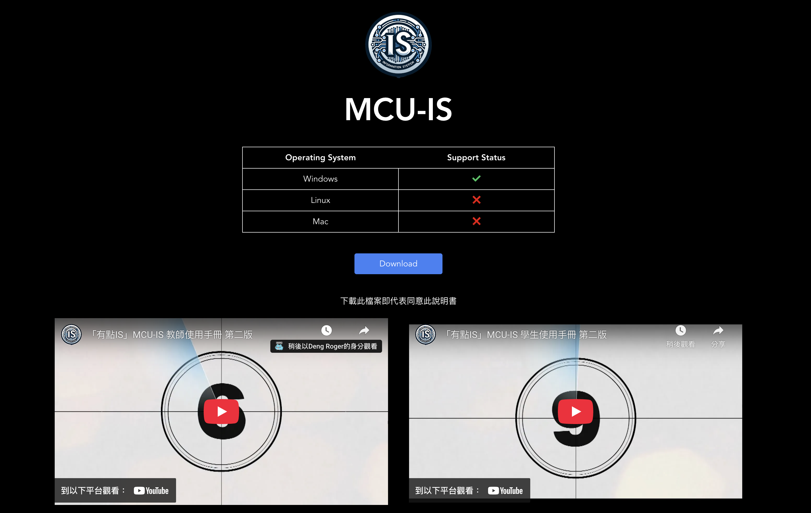

Slide 3
軟體
技術:CefSharp、JavaScript Injection
程式語言:C#、JavaScript
後端
技術：OAuth、Redis、JWT、Redirect、Docker
程式語言：Python、bash
前端
技術：Vue、tailwind、bootstrap ​
程式語言：Js

Slide 4
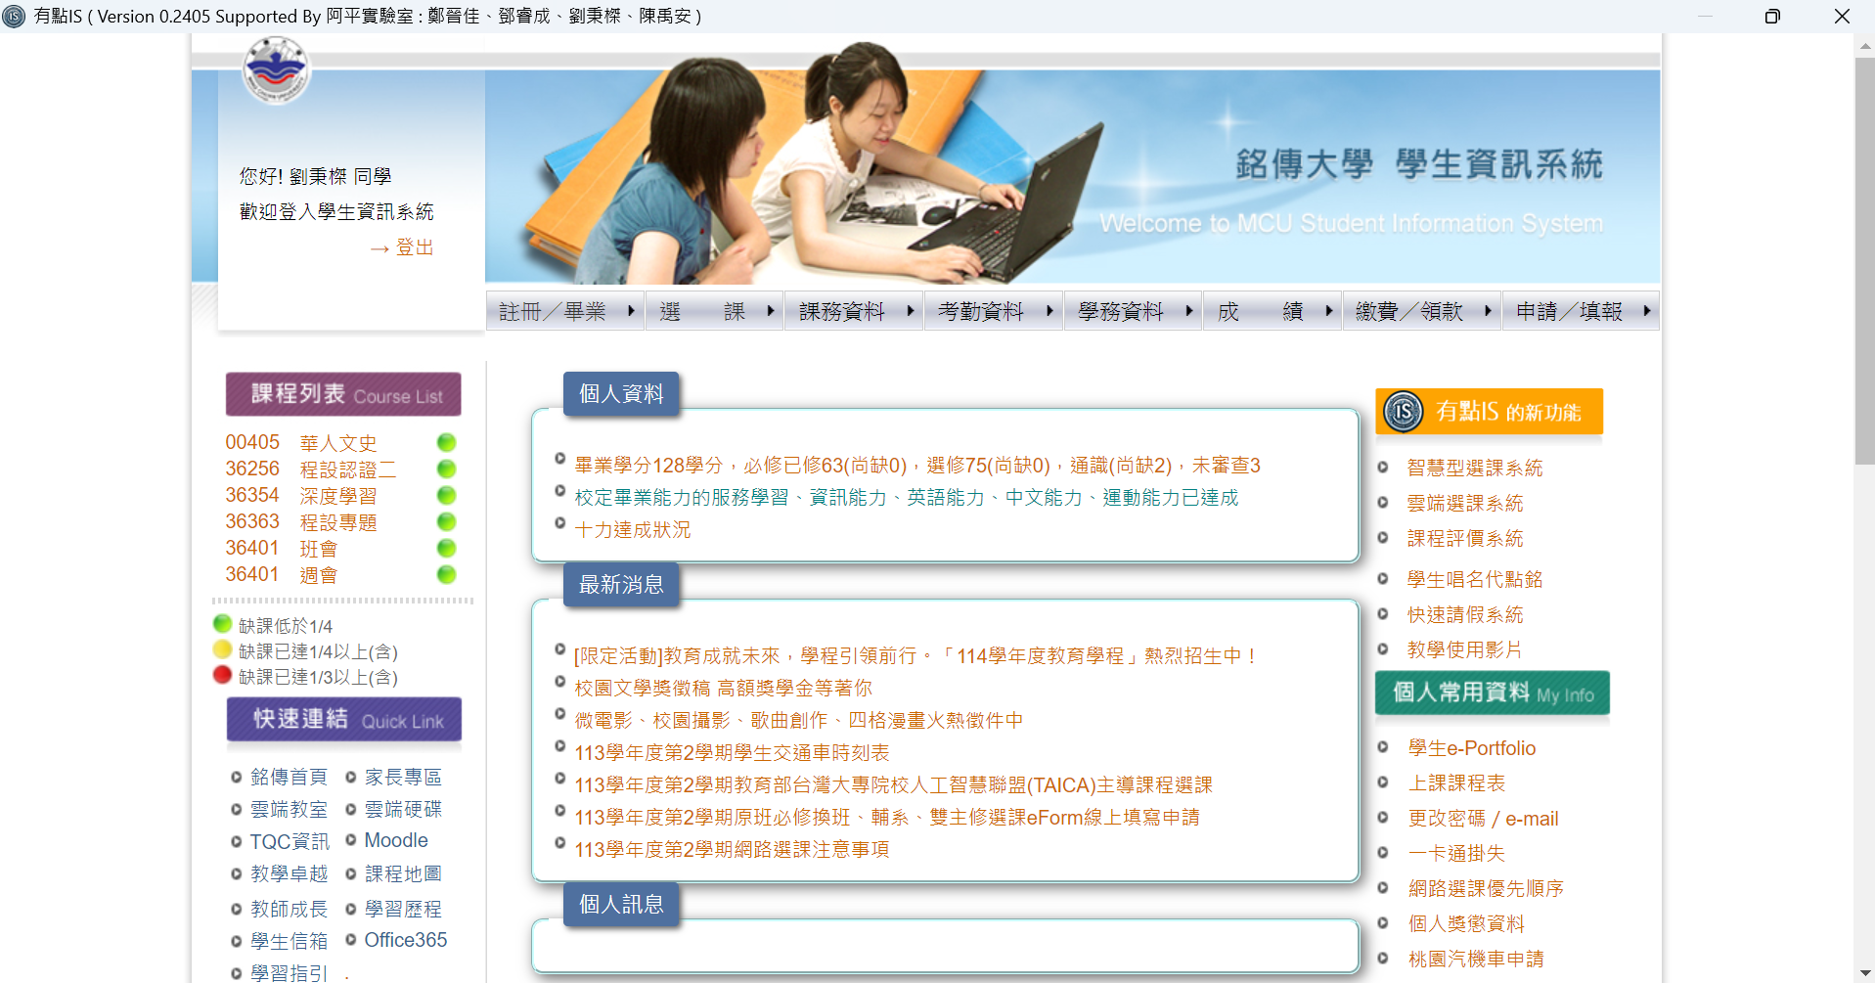

Slide 5
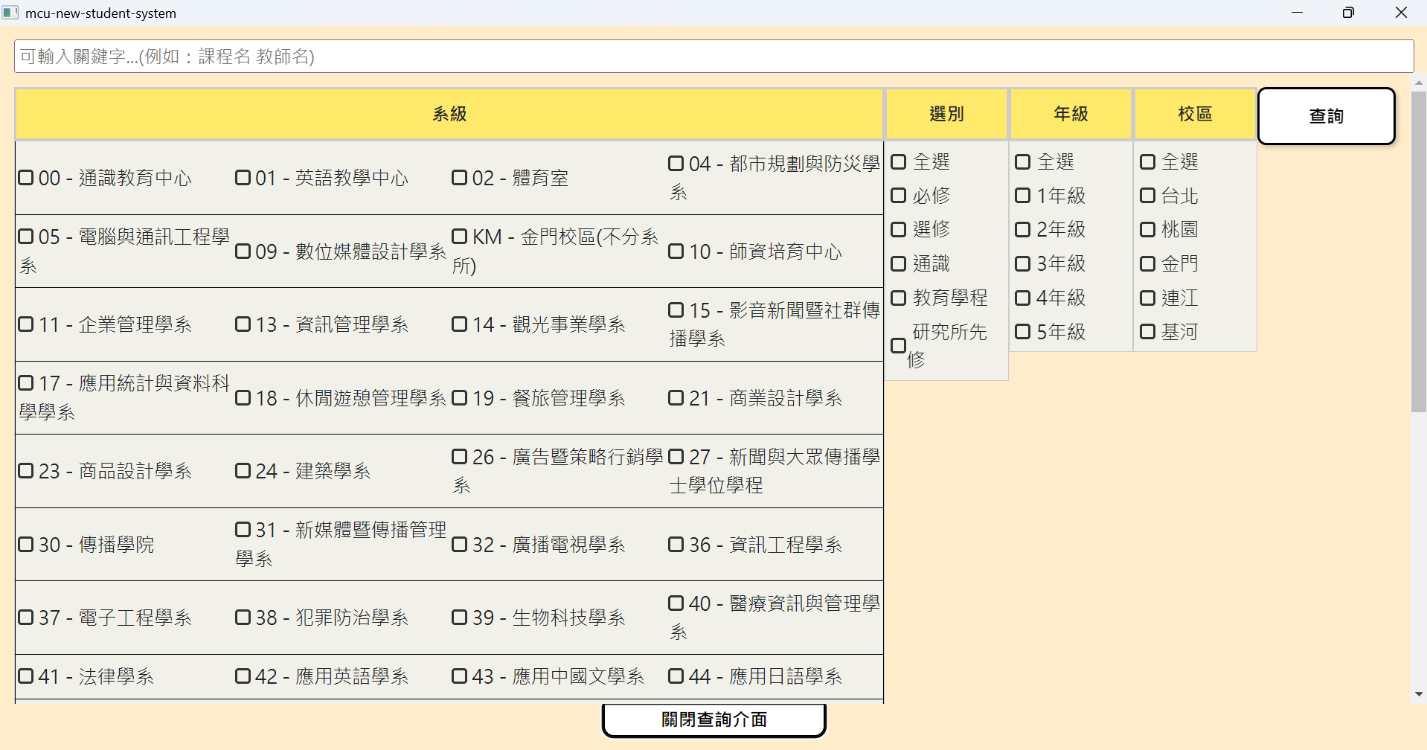

Slide 6
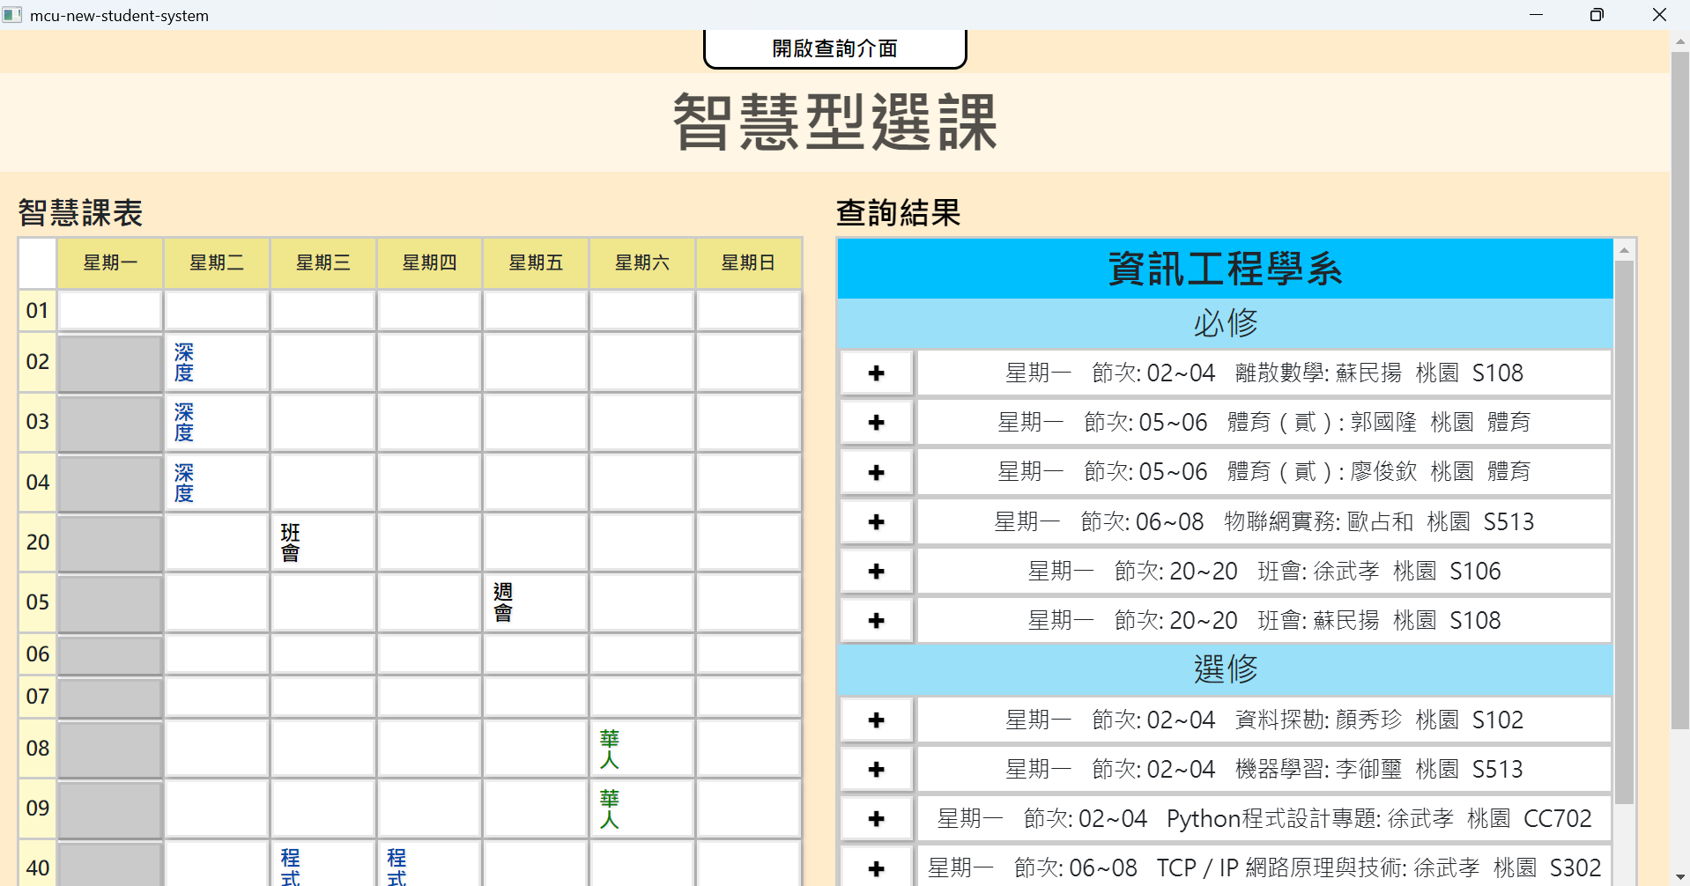

Slide 7
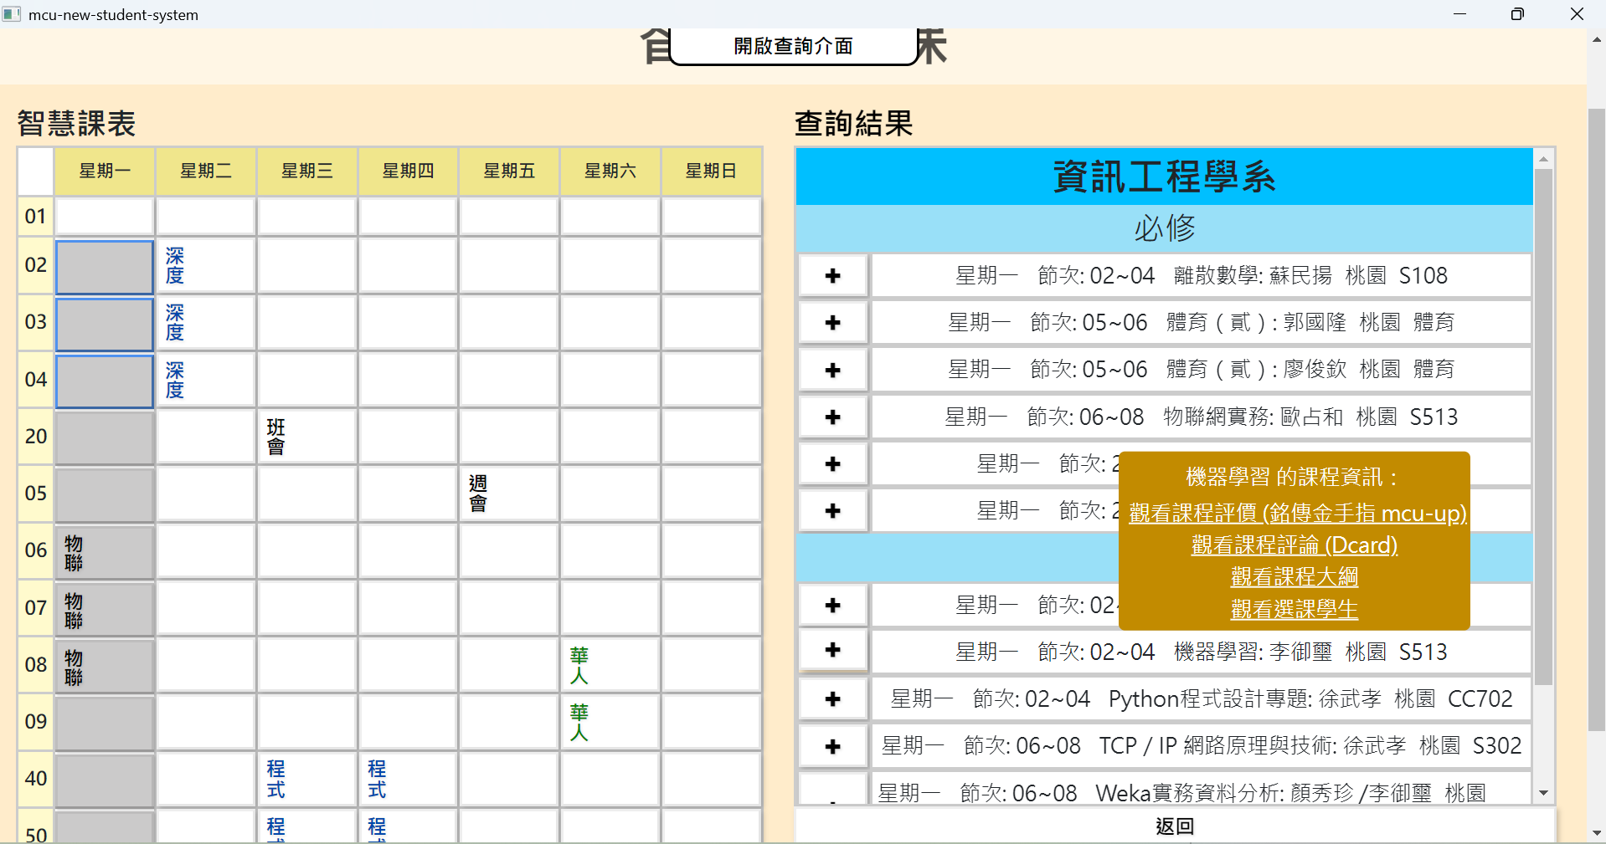

Slide 8
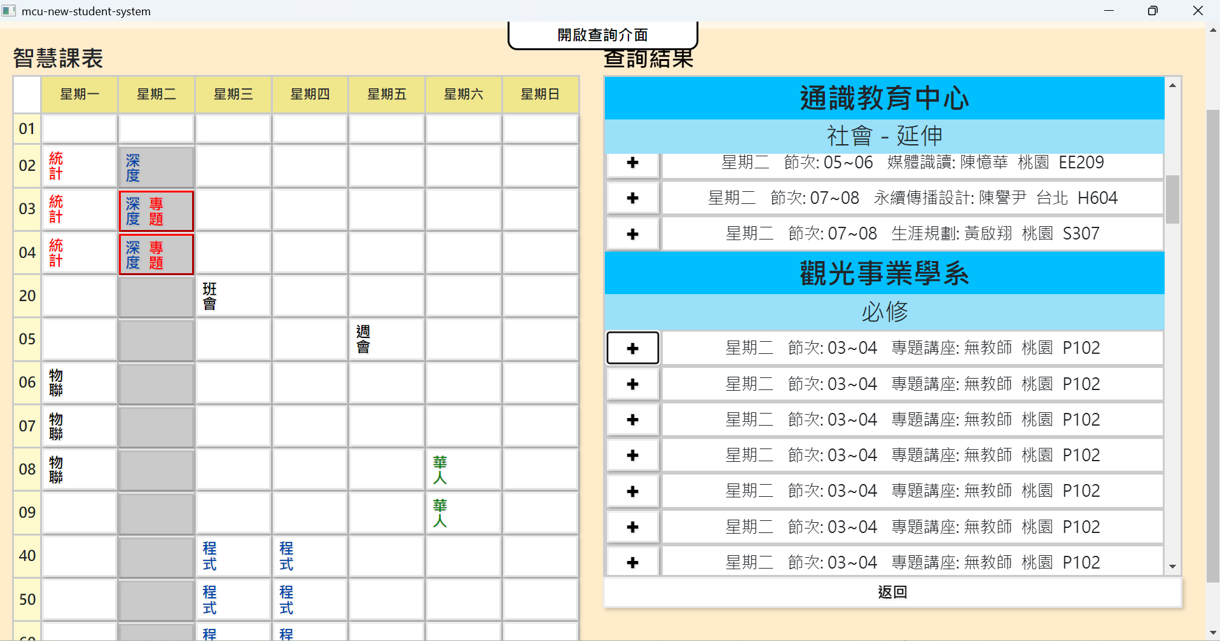

Slide 9
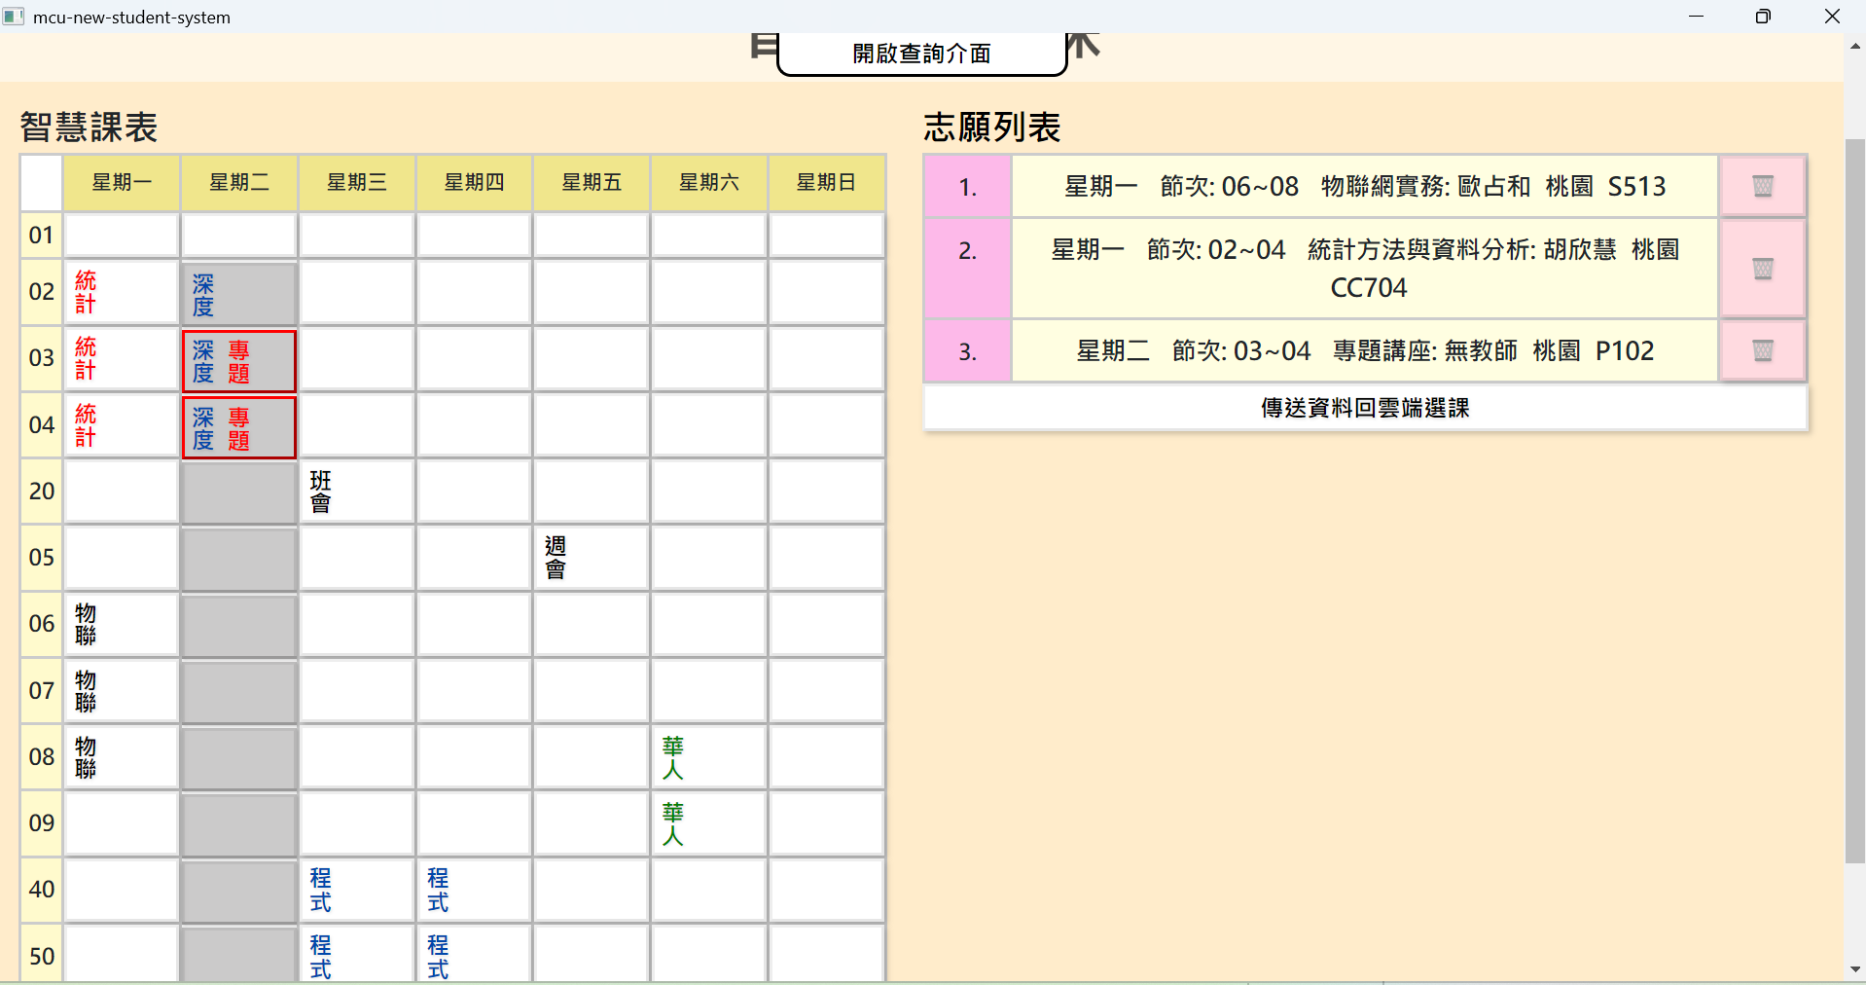
網站連結

Slide 10
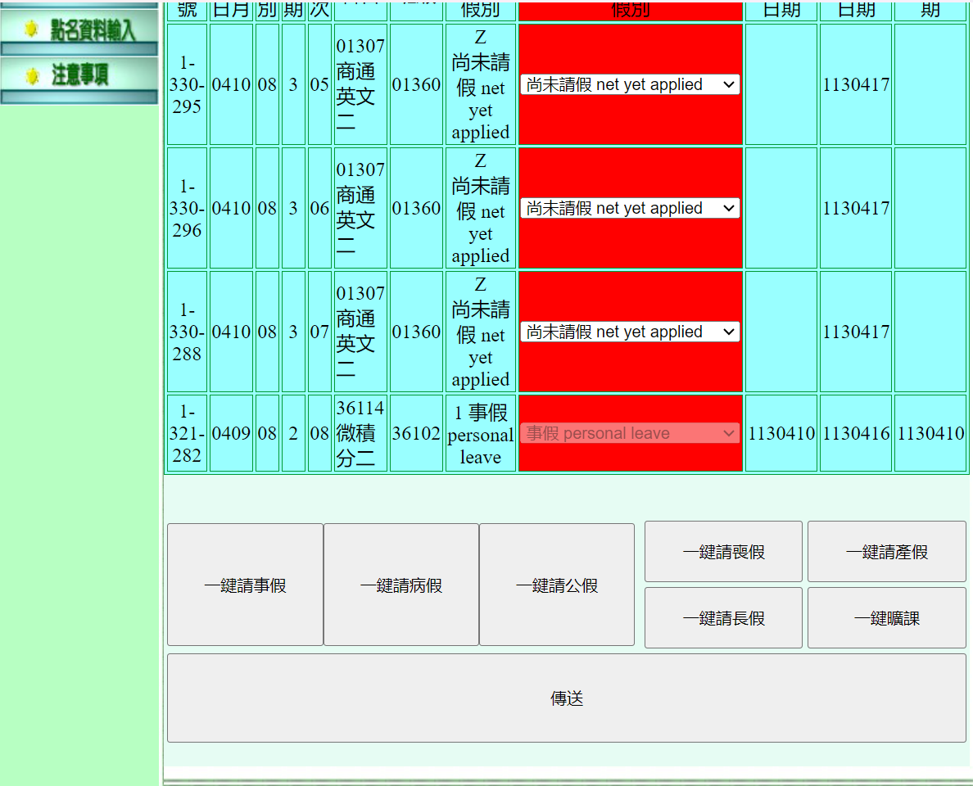

Slide 11
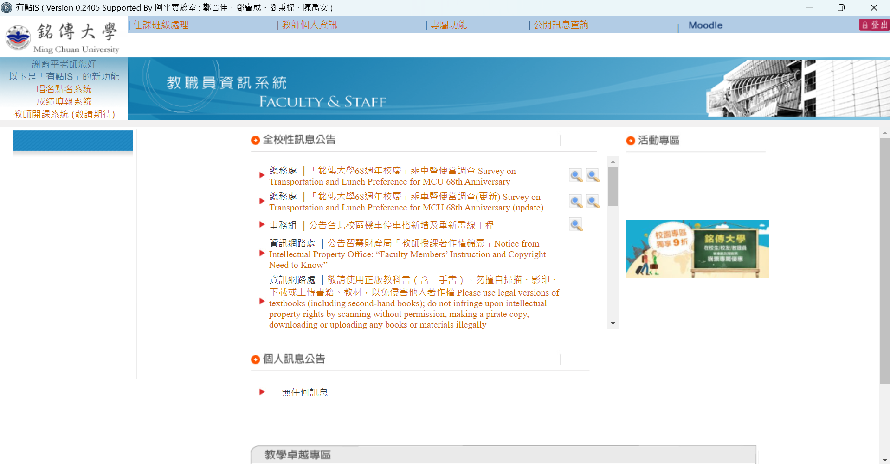

Slide 12
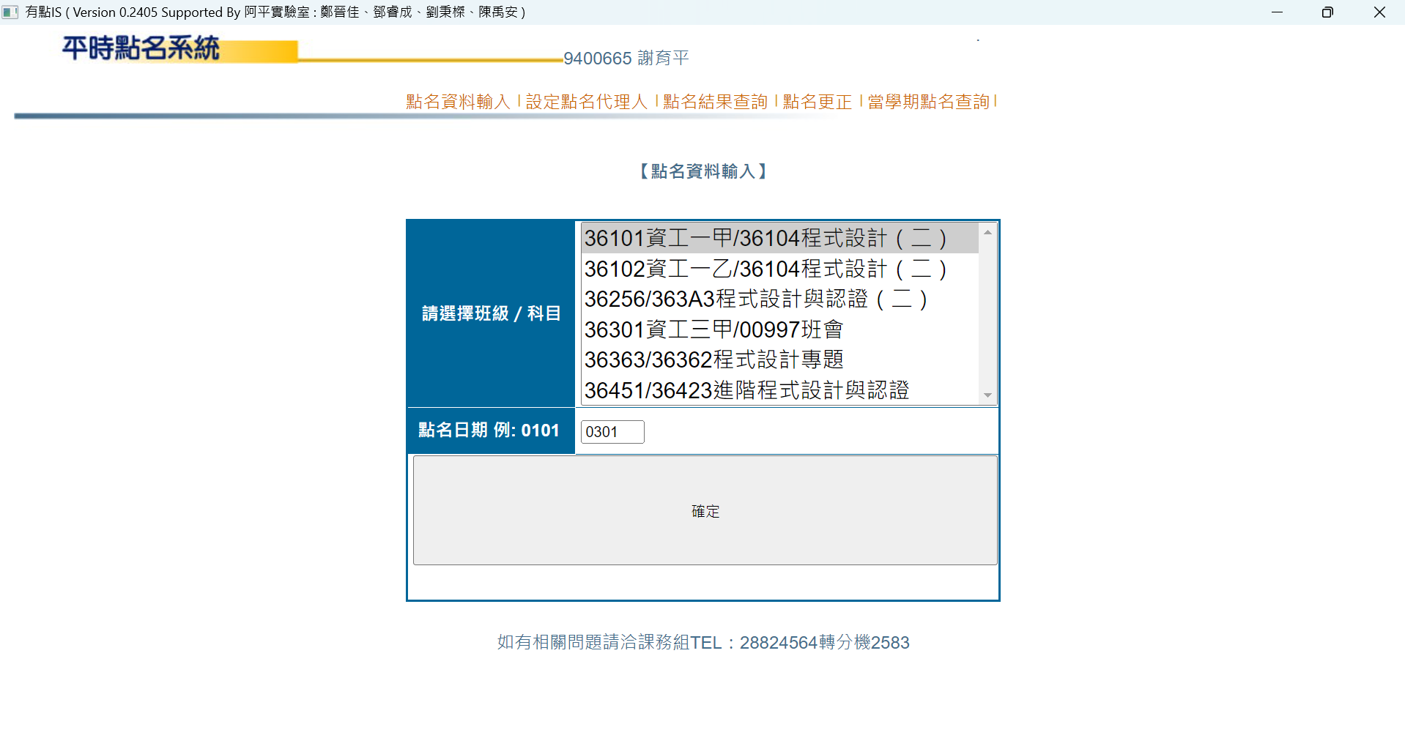

Slide 13
